Slide 1
Презентация
Поздравительная открытка
Бондаренко Анастасии Лукьяновны
Педагога дополнительного образования МБУ ДО ДДТ

Slide 2
Скажи мне-и я забуду, покажи мне-и я запомню дай сделать-и я пойму
(китайская притча).
Цель: научиться изготавливать поздравительную открытку.
Задачи: развивать и углублять интерес к творчеству

Slide 3
поздравительная открытка
История открытки насчитывает более 140 лет , за это время неоднократно менялся ее вид, размер , предназначение.
Открытка-это открытые письма или почтовые карточки, которые можно пересылать по почте в открытом виде.
Открытки делятся на художественные и документальные.
Существует много видов открыток: видовая, открытка-репродукция , художественная , рекламная ,историко-событийная открытка , политическая, патриотическая , деловая, фотокарточка .. но классические открытки были и будут –ПОЗДРАВИТЕЛЬНЫЕ ОТКРЫТКИ , открытки ручной работы!

Slide 4
Чуть-чуть истории
В Англии, жил один богатый человек, у него было много друзей, к рождеству, всем своим друзьям он делал подарки. С каждым годом у него появлялось все больше и больше друзей и хотя он был человеком не состоятельным, он решил заменить рождественские подарки на красивые карточки. Заказал одному художнику, расписать карточки яркими новогодними сюжетами. Карточки получились на славу, их хватило на всех друзей и даже остались, чтобы красивые карточки не пропали, предприимчивый англичанин, продал их всем желающим. Так родилась открытка в Англии.
Еще одна история из Франции: во время войны, солдаты посылали весточки домой, быстрее писать на кусочке картона(открытое письмо). Некоторые солдаты стали сопровождать посылаемые родным почтовые карточки рисунками.
В Россию открытка пришла из Европы, они были завезены с товаром. Сувенирно-рекламные карточки с элементами фирменного стиля изготовителя вкладывались в упаковку со сладостями «Товарищества А.А. Абрикосова и сыновей». Сегодня открытка вновь популярна, особенно ручная работа.

Slide 5
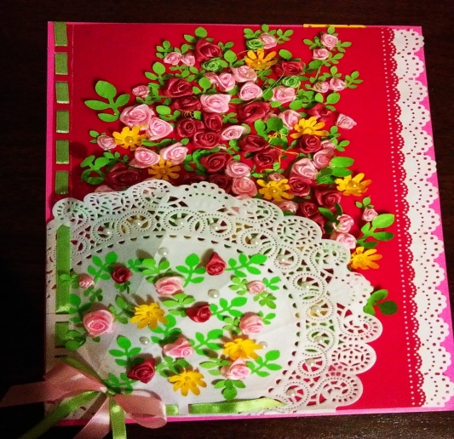
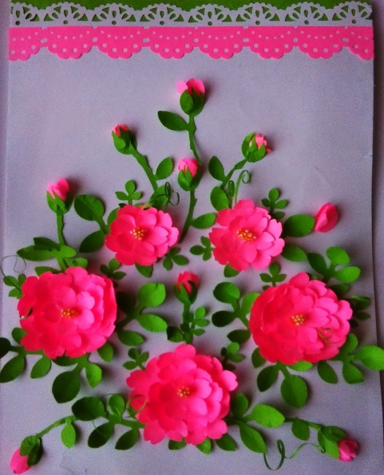

Slide 6
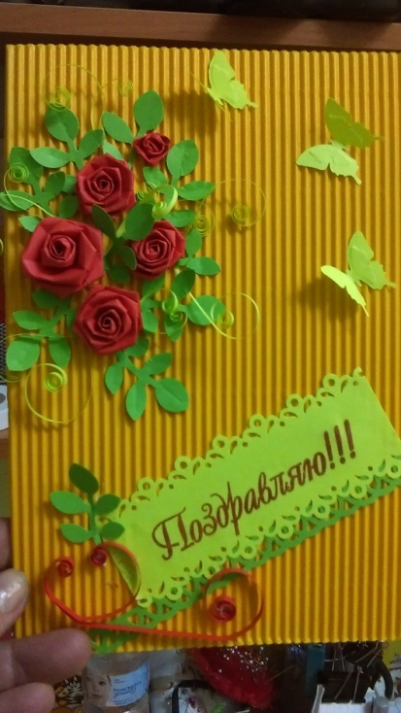
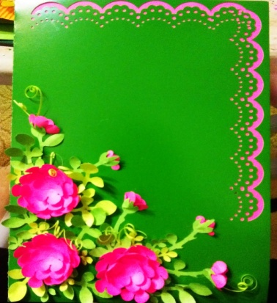

Slide 7
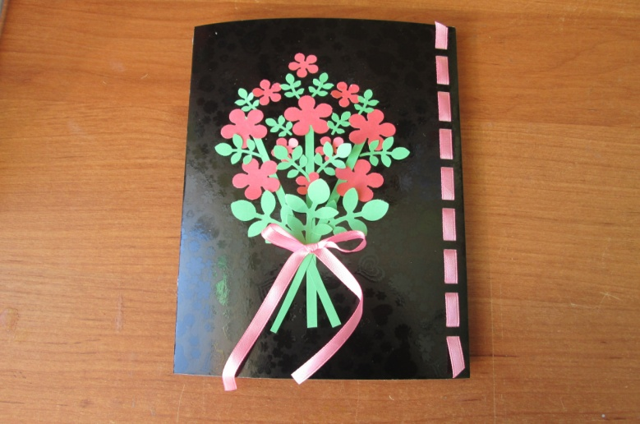

Slide 8
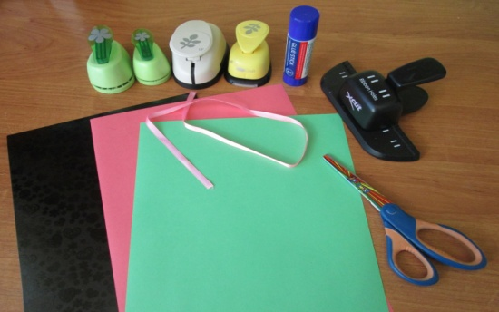
Материал
Для изготовления открытки нам понадобится:
-Цветной картон,
-Цветная бумага,
-Краевой дырокол,
-Дырокол фигурный формы цветов и листьев,
Ножницы,
Атласная лента,
- Клей- карандаш
.(подложка или клеенка для работы)-

Slide 9
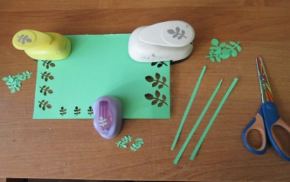
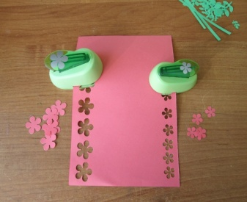
Ход занятия
При помощи фигурных дыроколов, вырезаем из цветной бумаги цветы и листочки Три зеленые полоски-стебли.

Slide 10
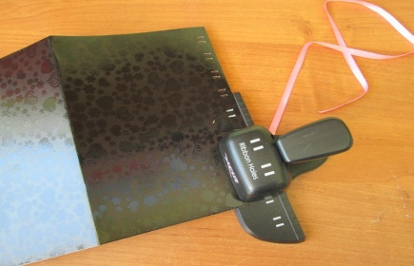
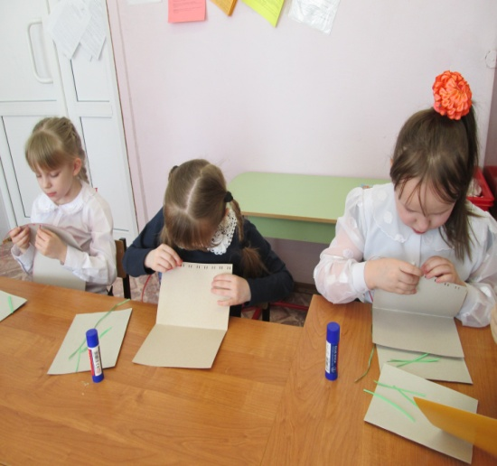
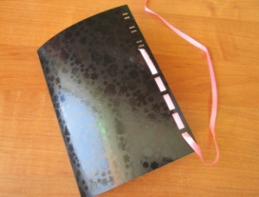
Лист картона перегибаем пополам
Краевым дыроколом вырезаем перфорацию для
ленточки и протягиваем ее

Slide 11
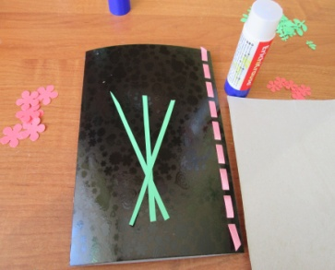
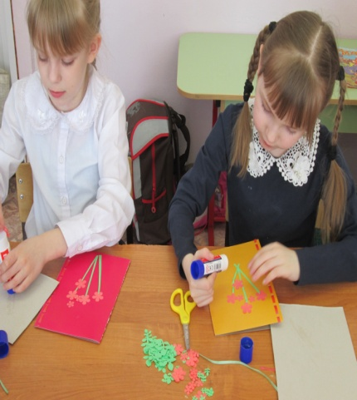
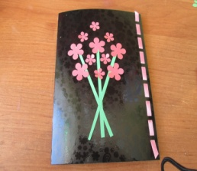
Приклеиваем стебли и цветы на открытку

Slide 12
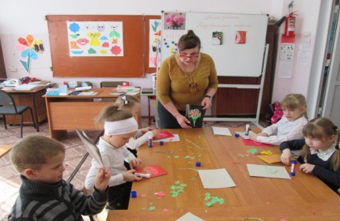
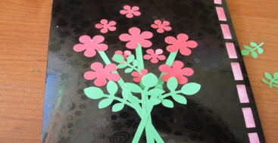
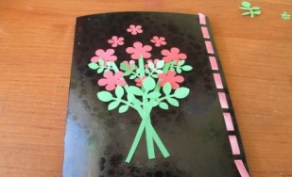
Под цветами приклеиваем большие листочки ,а маленькие-между цветами.

Slide 13

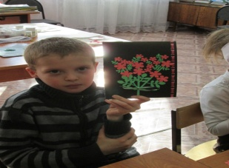
Завершает нашу композицию-завязанный бантик под букетом

Slide 14
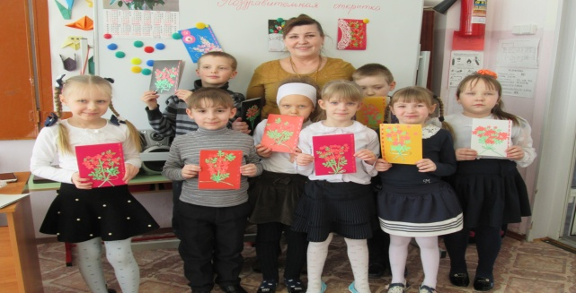
Одним словом, история продолжается .. Просто дарите своим
родным и близким знакомым и друзьям дарите им открытки!.

Slide 15
